Slide 1


PRESENTACIÓN DE LOS FINALISTAS DE LA HACKATÓ Y LA DATATÓ
Datato2025_Equipo1_Reto3 Grupo 1

Slide 2
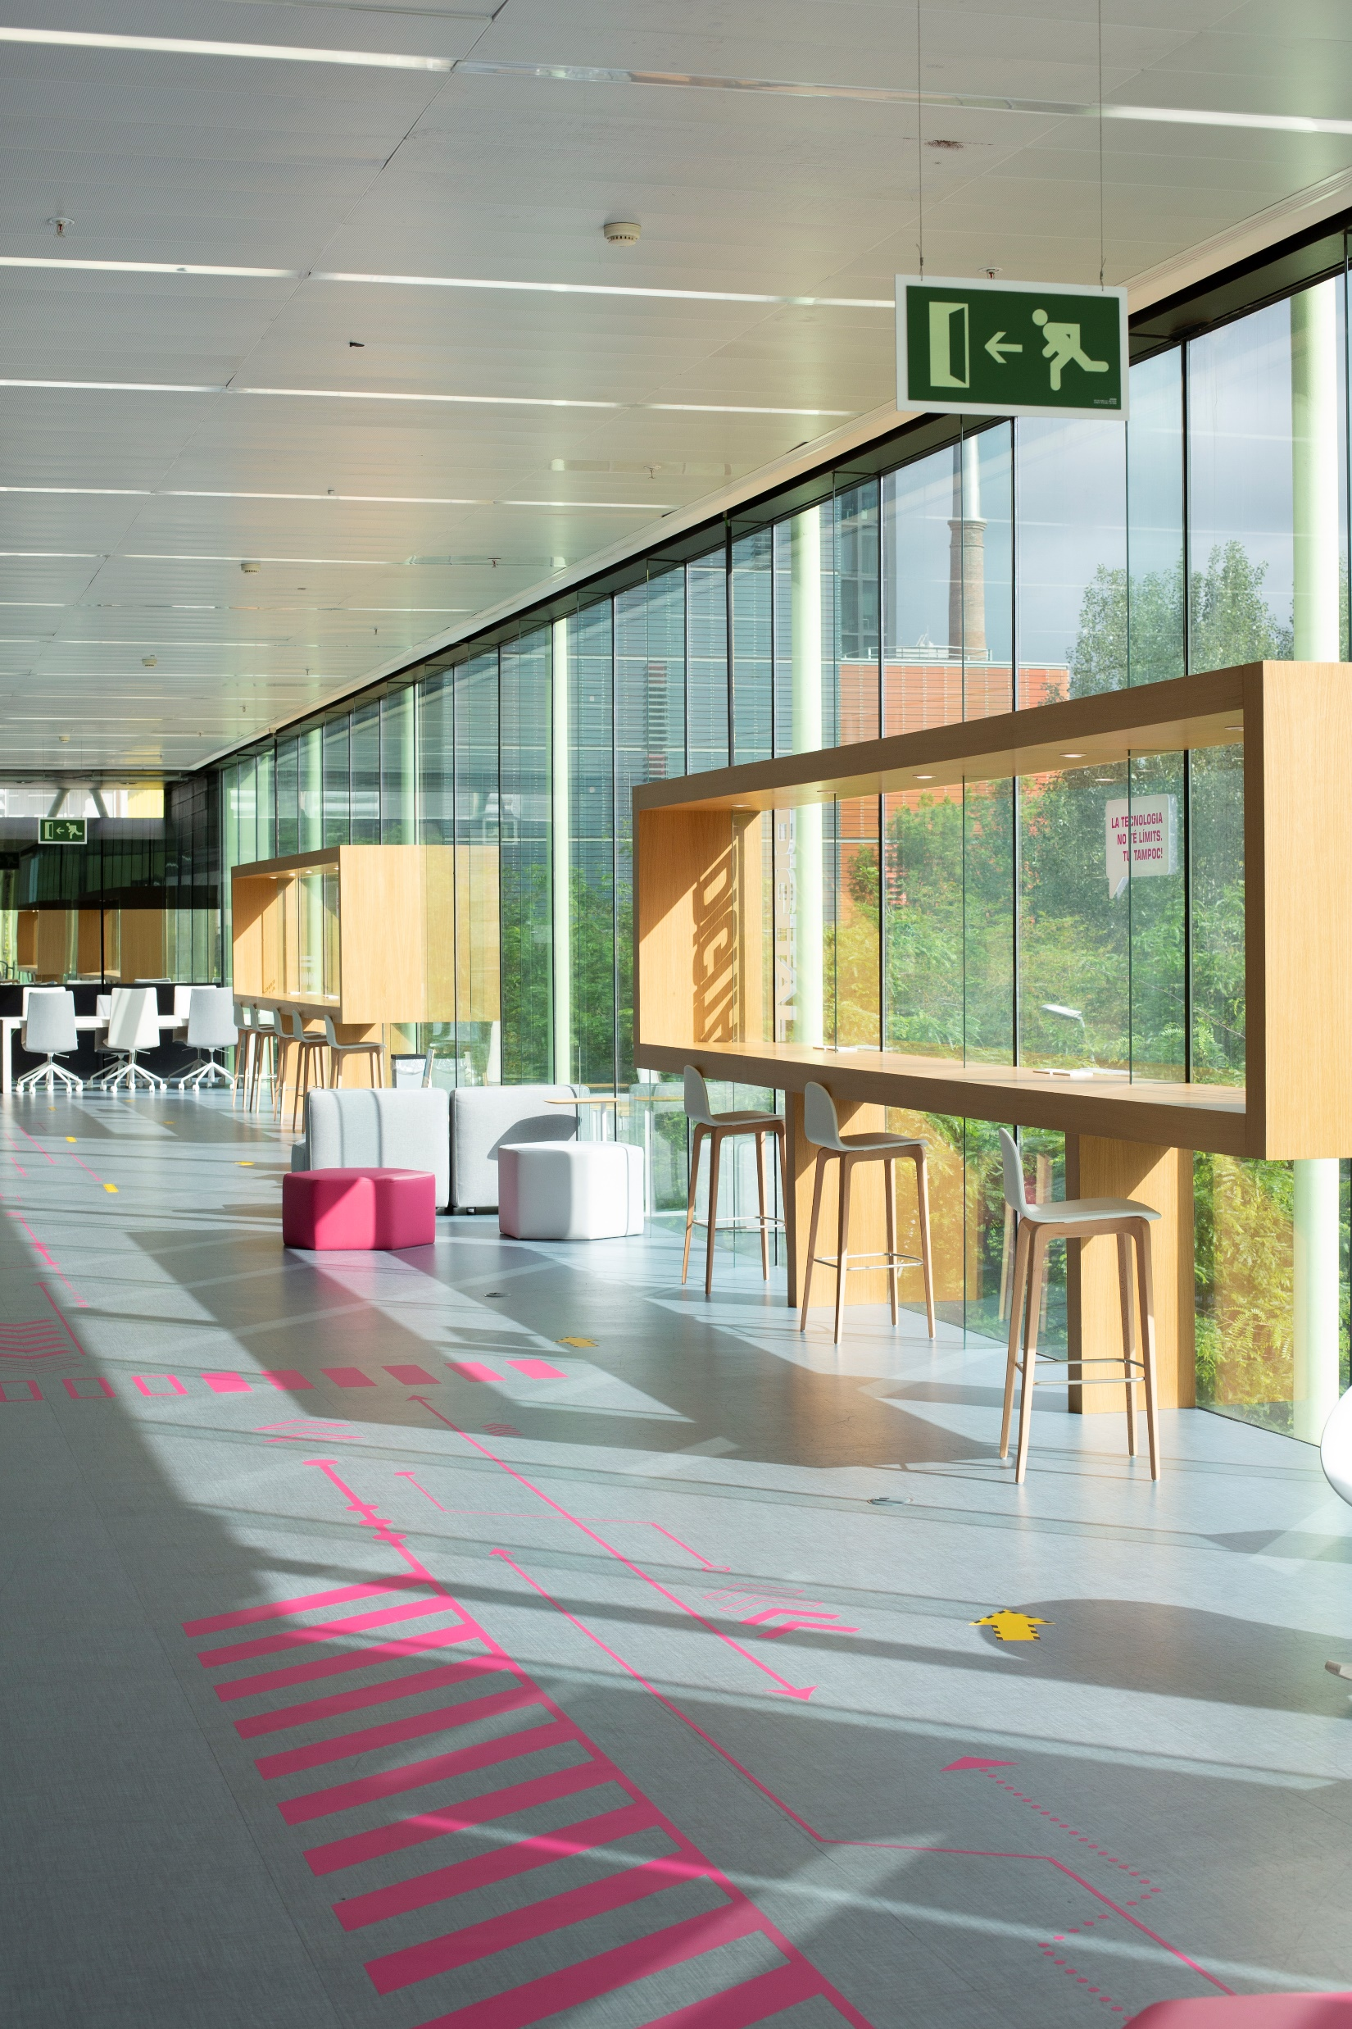

RETO 3
Motivación y análisis previa
La motivación ha sido desarrollar un proyecto de anàlisis de datos en poco tiempo.
Los puntós débiles eran no conocerse previamente y tenir que decidir ràpidament qué reto realizar.
Impacto esperado
Hemos desarrollado un proyecto muy visual para facilitar el uso por parte de los usarioss.
Solución propuesta
Se ha usado la herramienta Power BI por la escasez de tiempo y por su flexibilidad y capacidades de visualización.

Slide 3
Frontend
UX/UI
Además de la funcionalidad técnica, explicar como se ha priorizado la experiencia del usuario.
Qué diseño se ha seguido y porque?
Qué soluciones UI innovadoras se han implementado?
Herramientas empleadas
Mencionar las tecnologias o frameworks utilizados (React, Angular, etc.) y como estos aportan al rendimiento, mantenibilidad o escalabilidad de la aplicación.
Responsive
Comentar como se asegura la adaptabilidad a diferentes dispositivos.
Qué diseño se ha seguido y porque?

Slide 4
Backend
Arquitectura
Explicar la arquitectura utilizada (monolítica, microservicios, serverless, etc.) y porque se há elegido esta estrutura.
Escalabilidad i seguridad
Detallar como se ha diseñado el backend para escalar según la demanda, así como las medidas de seguridad implementadas para proteger los datos y la integridad de la aplicación.
Integración con el frontend
Explicar como se ha diseñado la comunicación entre frontend y backend (APIs, RESTful).

Slide 5
Datos
Análisis de datos
Se han usado consultas de Power BI y dataframes de Pandas en Python
Se han implementado visualizaciones en Power BI
Insights obtenidos
Analizando los datos se vió que en abril de 2023 se produce un descenso brusco del consumo doméstico. Lo hemos asociado a la sequía y a las medididas excepcionales.
Gestión de grandes volumenes de datos
El volumen reducido de datos hacía que no hiciera falta usar técnicas de Big Data.

Slide 6
Funcionalidad
Demostración de uso
Limitaciones
Mostrar un ejemplo práctico de como un usuario interactuaria con la aplicación. Incluir casos de uso representativos.
Acceso a través del Power BI
XXXX
XXXX
Hemos encontrado dificultades para correlacionar las distintas bases de datos.
Caso de limitacióm 2
Caso de limitación 3
Caso de limitación 4

Slide 7
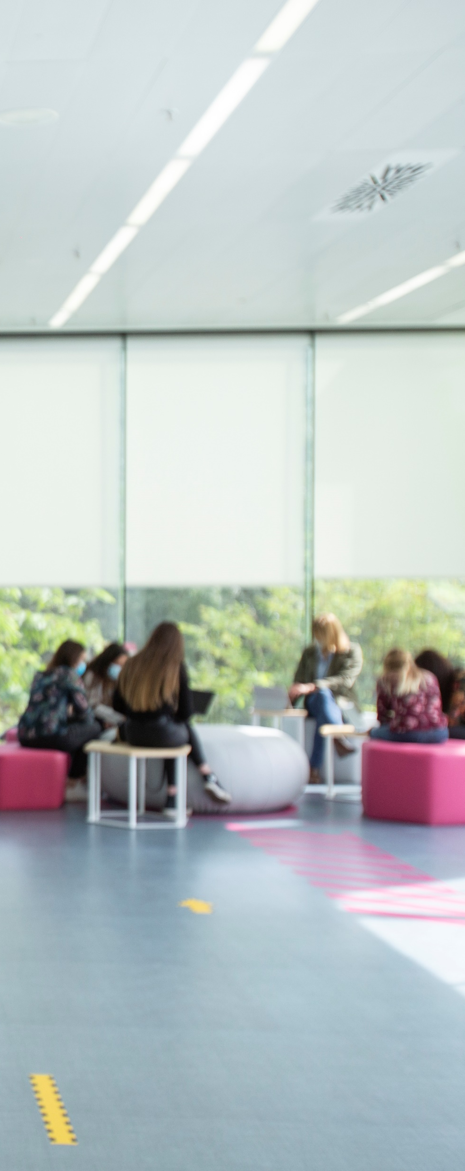


Trabajo en equipo y reflexiones finales
Colaboración interdisciplinaria
Desde el principio nos separamos el Trabajo en el anàlisis de datos propiamente dicho, y la carga de datos / gestión de versiones / búsqueda de información en internet.
Retos y soluciones en equipo
Al principio por el desconocimiento entre los integrantes/tutores del grupo tuvimos que ponernos de acuerdo en qué tareas desarrollaria cada uno
Metodologías de trabajo
Con los tutores se ha producido una revisión regular del progresso del proyecto
Reflexiones finales
Que para empezar un proyecto primero hay que conocerse junto con las habilitades de cada uno.

Slide 8
IT ACADEMY
Grácias!

